Slide 1




京上在线科技(深圳)有限公司
Jingshang Online Technology (Shenzhen) Co., Ltd

Slide 2

京上在线科技(深圳)有限公司成立于2015年，是一家集聚合物锂离子电芯研发、生产、销售于一体的企业，公司产主品广泛应用于智能穿戴、蓝牙耳机、音箱、智能锁、及便携式电子产品领域,是全球专业的小型聚合物锂电池供应商。
公司位于位于龙华新区大浪街道浪口110号恒湖工业园厂房一楼，现已具备月产1200万粒的生产能力，公司产品具有高能量密度、高功率密度、体积小、重量轻、使用寿命长、自放电小、形状灵活多样、安全性能好等优点。公司坚持以市场为导向，以质量为生命，以科技为动力，以服务为中心，尤其关注产品的安全性能，决心以质量求信誉，以信誉求发展，追求更高的综合性价比，致力于满足并超越客户的期望。追求卓越，与时俱进，合作共赢。
京上在线科技致力于为更多企业提供专业、满意的小型聚合物锂离子电池解决方案！

Slide 3

◆企业方针:
追求高品质
永无止境
全心全意服务客户
◆质量目标：
追求零缺陷
方针*目标
CONTENTS
公司地址：深圳市龙华新区大浪街道浪口110号恒湖工业园厂房一楼 联系电话：0755-2738 7139 137 1409 8681

Slide 4
成/长/历/程
2020年3月20日公司二期正式投产
5
2020年1月TWS耳机电芯出货量位居国内第二
2019年5月日产小聚电芯40万颗
4
3
2018年1月25日公司正式成立
2018年4月1日公司一期正式投产
2
1
公司地址：深圳市龙华新区大浪街道浪口110号恒湖工业园厂房一楼 联系电话：0755-2738 7139 137 1409 8681

Slide 5
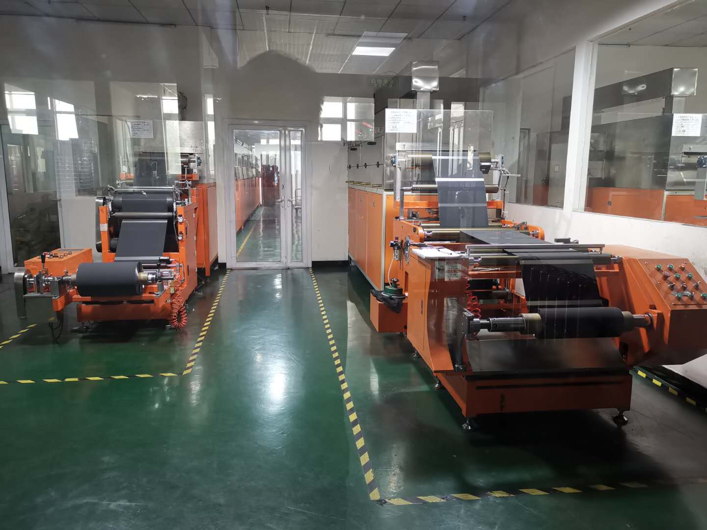
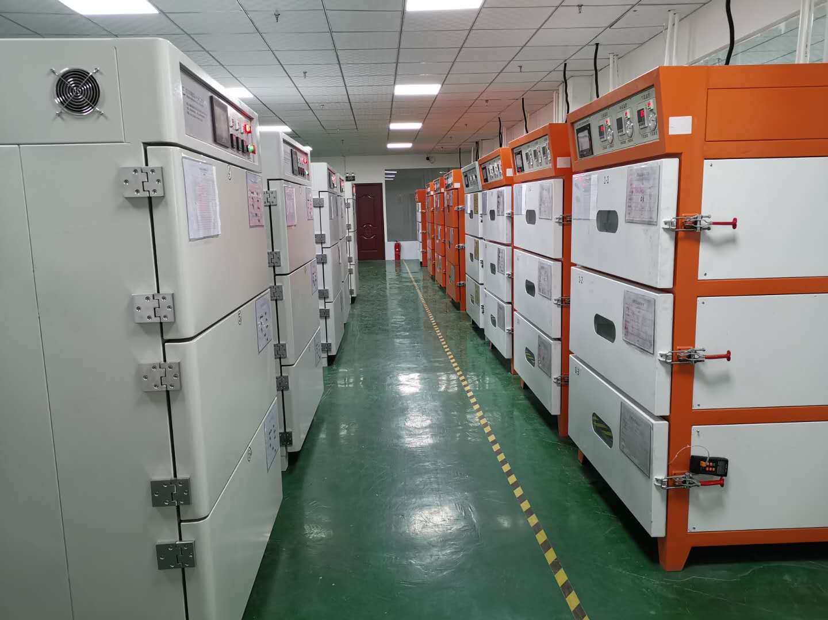
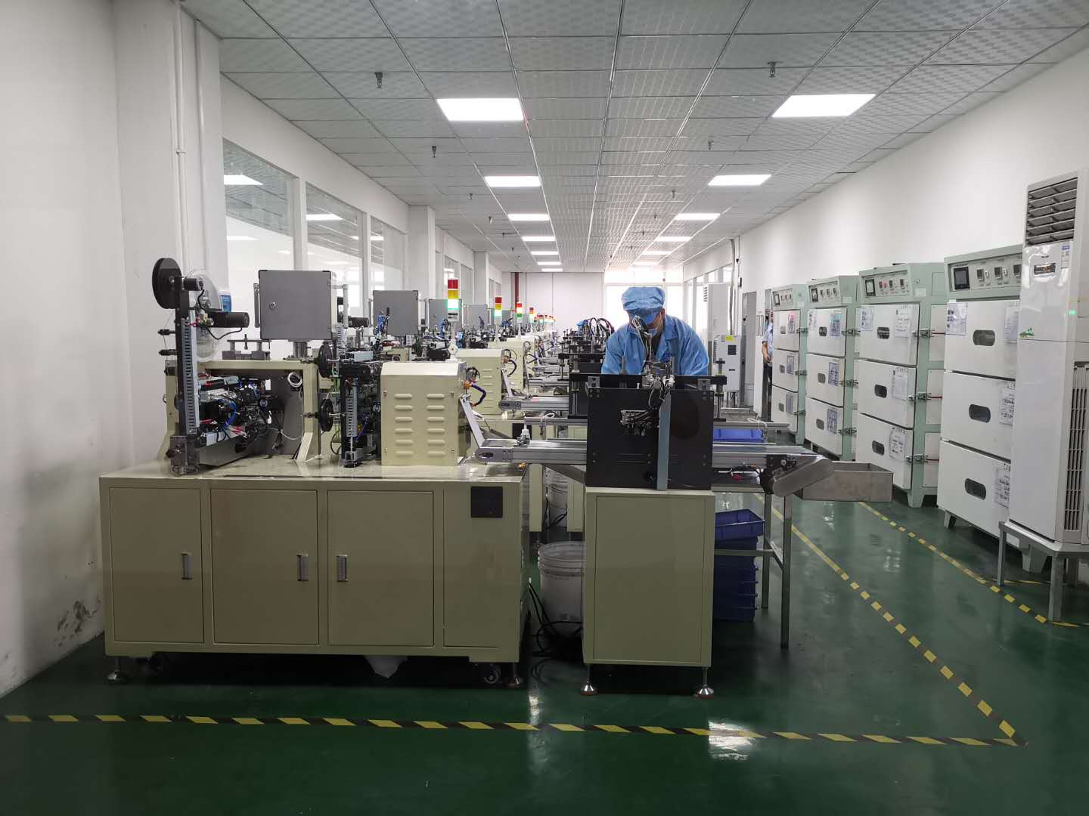
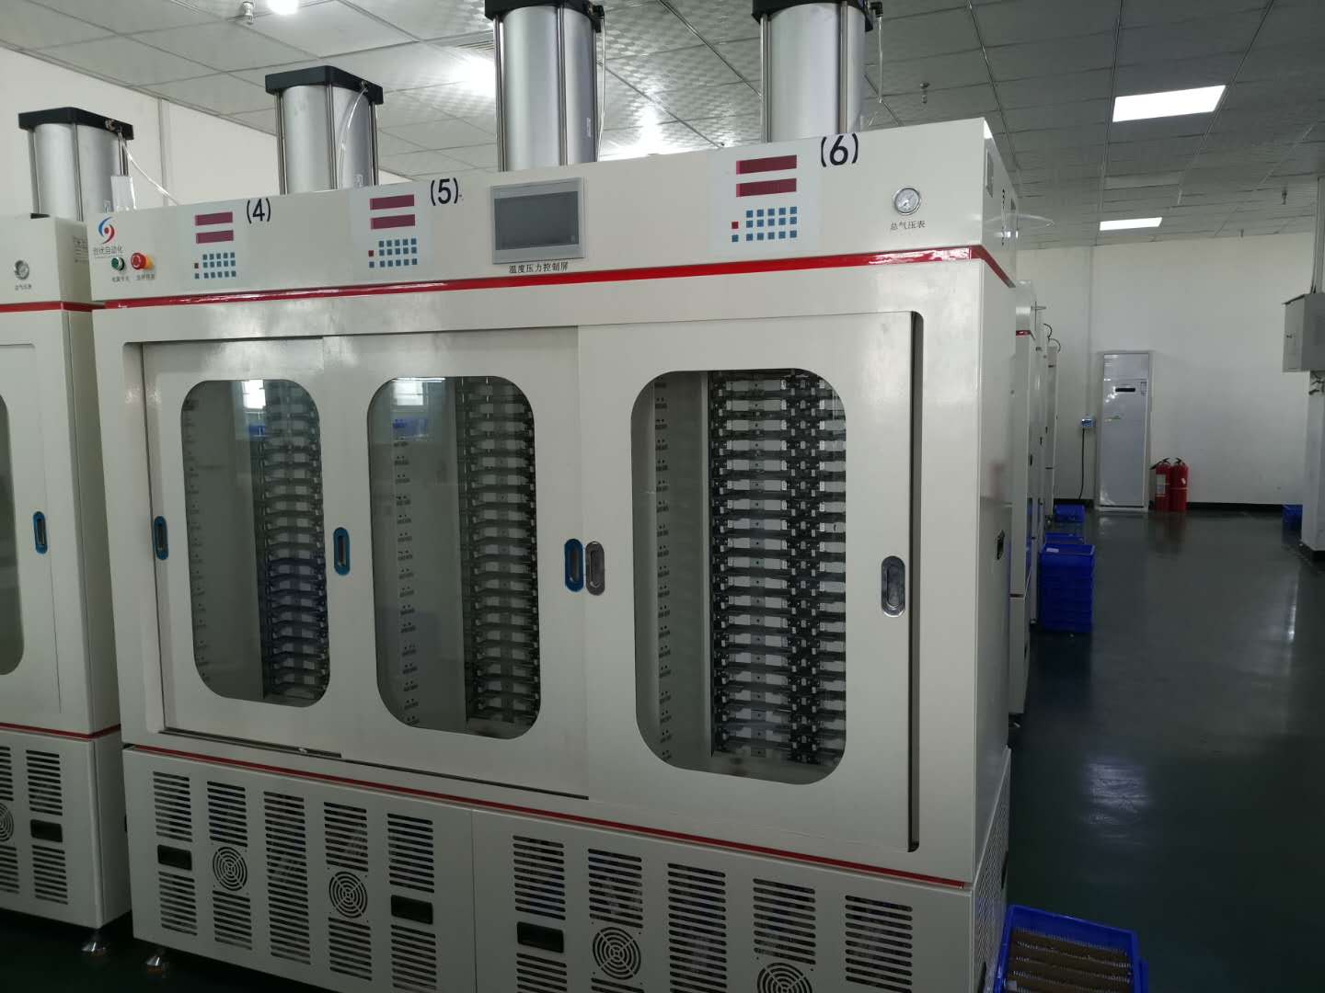
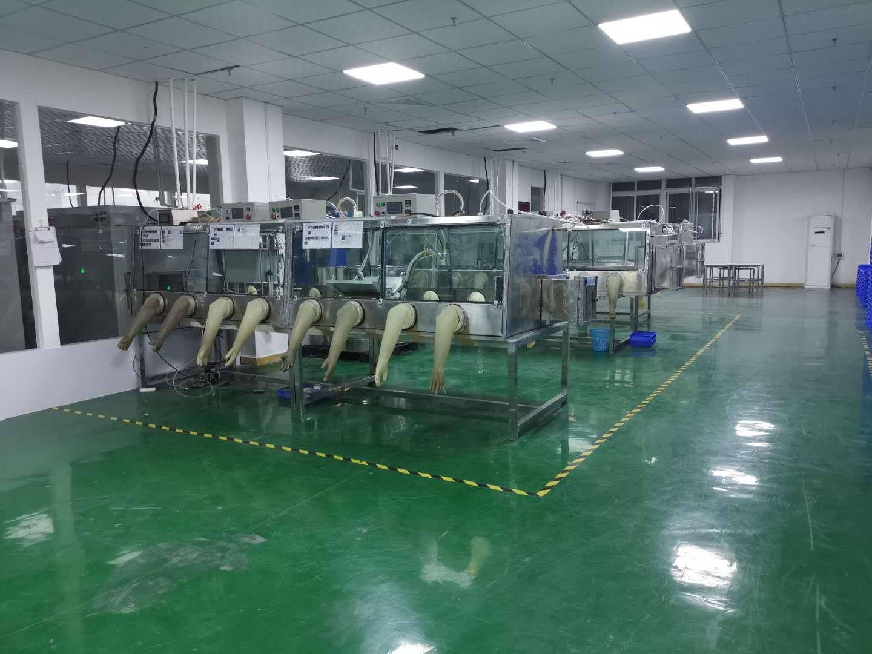
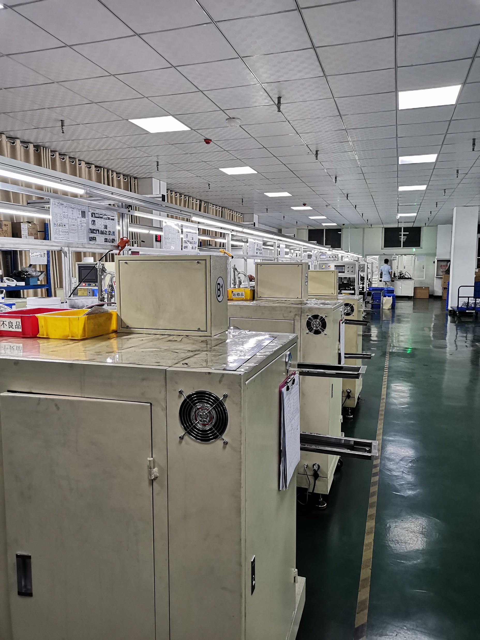
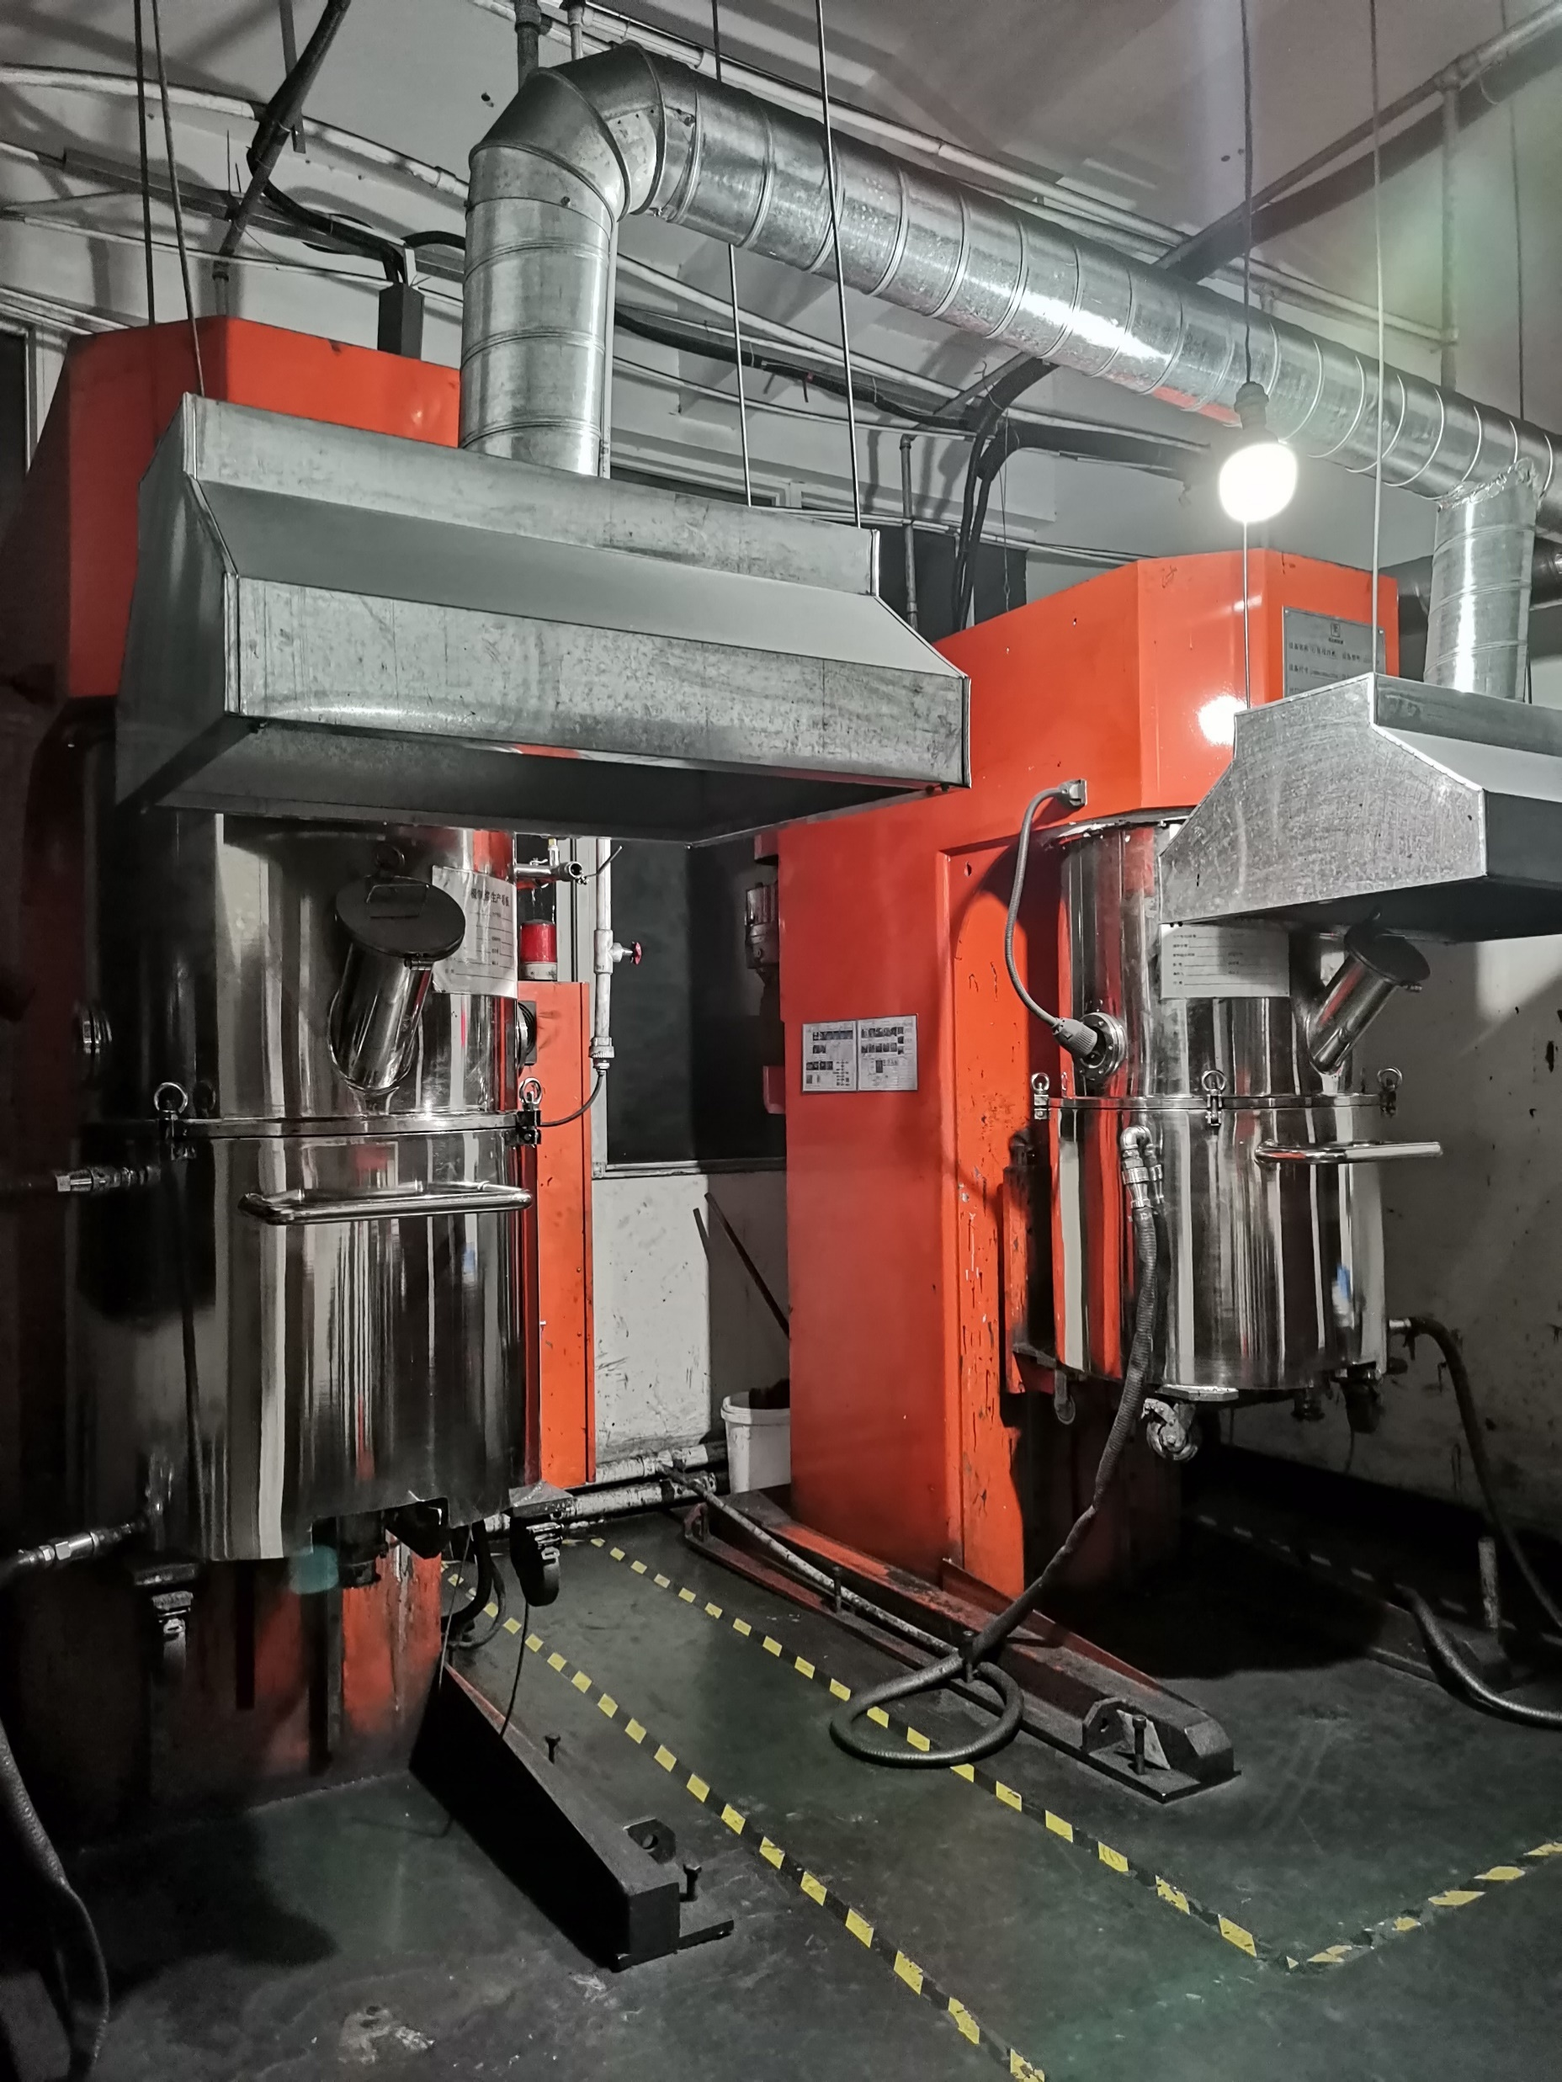
生/产/现/场
极片自动生产线
一期外景
涂布生产线
电芯干燥室
热压化成车间
注液车间
组装车间
配料车间
公司地址：深圳市龙华新区大浪街道浪口110号恒湖工业园厂房一楼 联系电话：0755-2738 7139 137 1409 8681

Slide 6
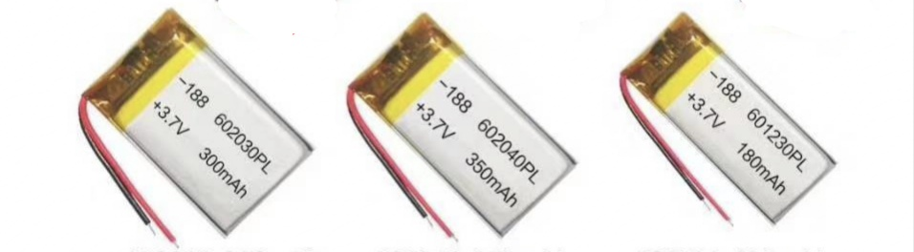
产/品/介/绍
公司地址：深圳市龙华新区大浪街道浪口110号恒湖工业园厂房一楼 联系电话：0755-2738 7139 137 1409 8681

Slide 7
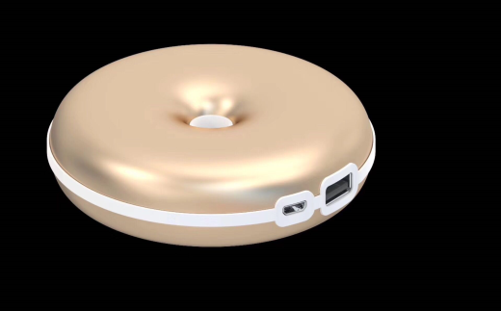
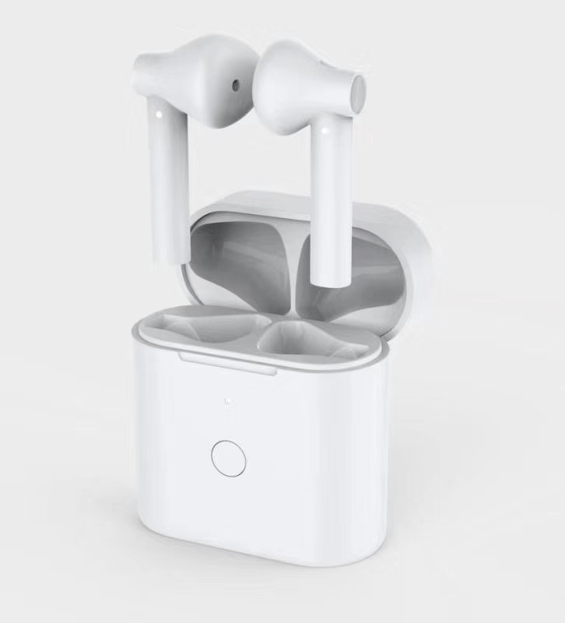
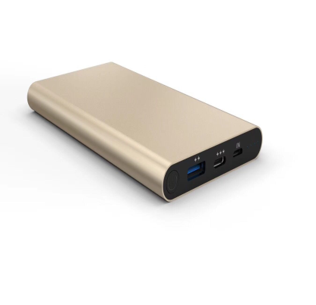
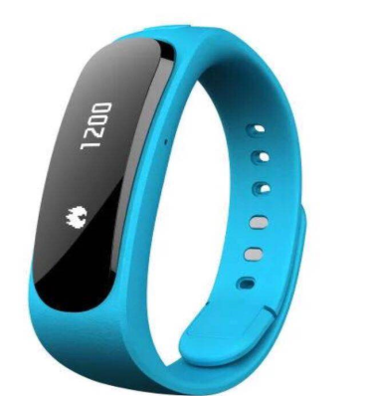
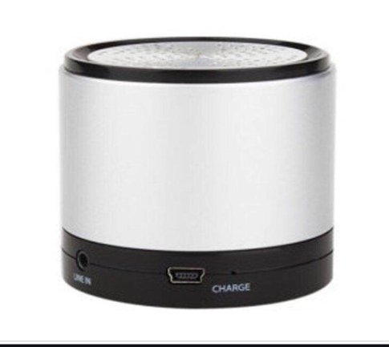
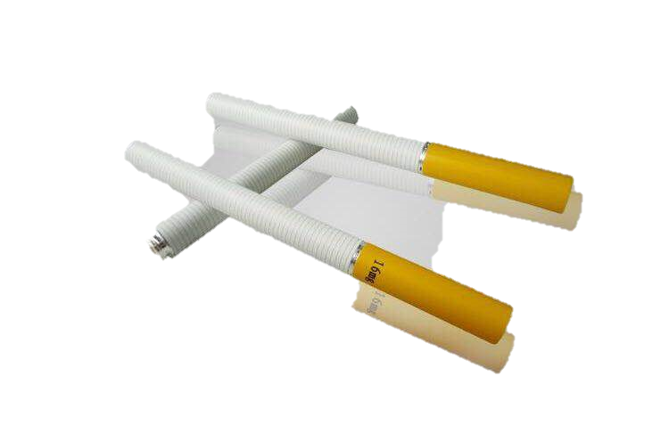
产/品/应/用/领/域
蓝牙系列
智能穿戴
航模玩具
移动便携
公司地址：深圳市龙华新区大浪街道浪口110号恒湖工业园厂房一楼 联系电话：0755-2738 7139 137 1409 8681

Slide 8
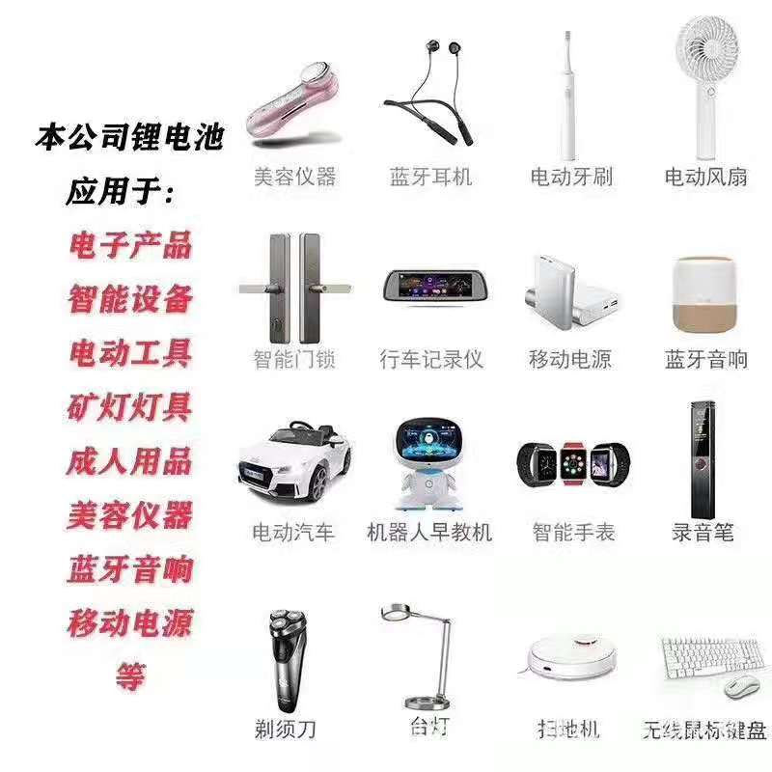
合/作/案/例
公司地址：深圳市龙华新区大浪街道浪口110号恒湖工业园厂房一楼 联系电话：0755-2738 7139 137 1409 8681

Slide 9
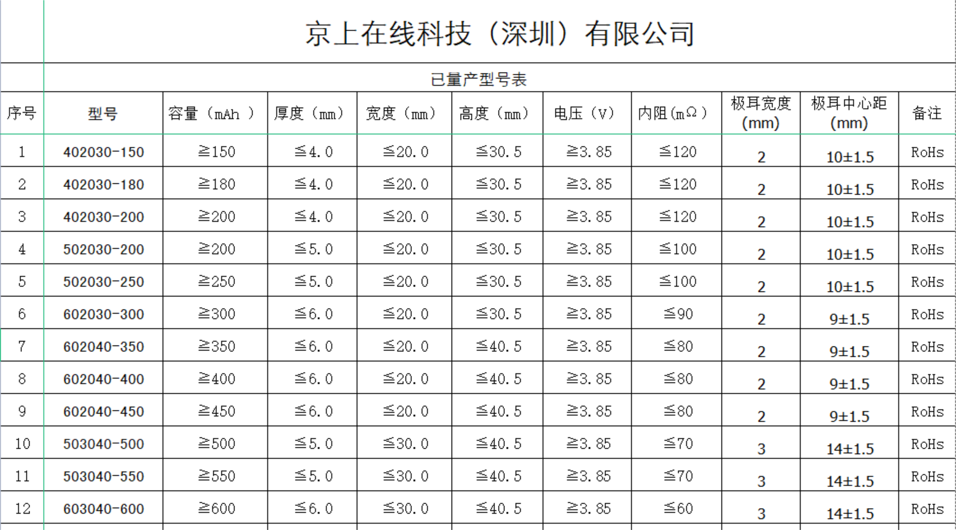
型/号/参/数
公司地址：深圳市龙华新区大浪街道浪口110号恒湖工业园厂房一楼 联系电话：0755-2738 7139 137 1409 8681

Slide 10
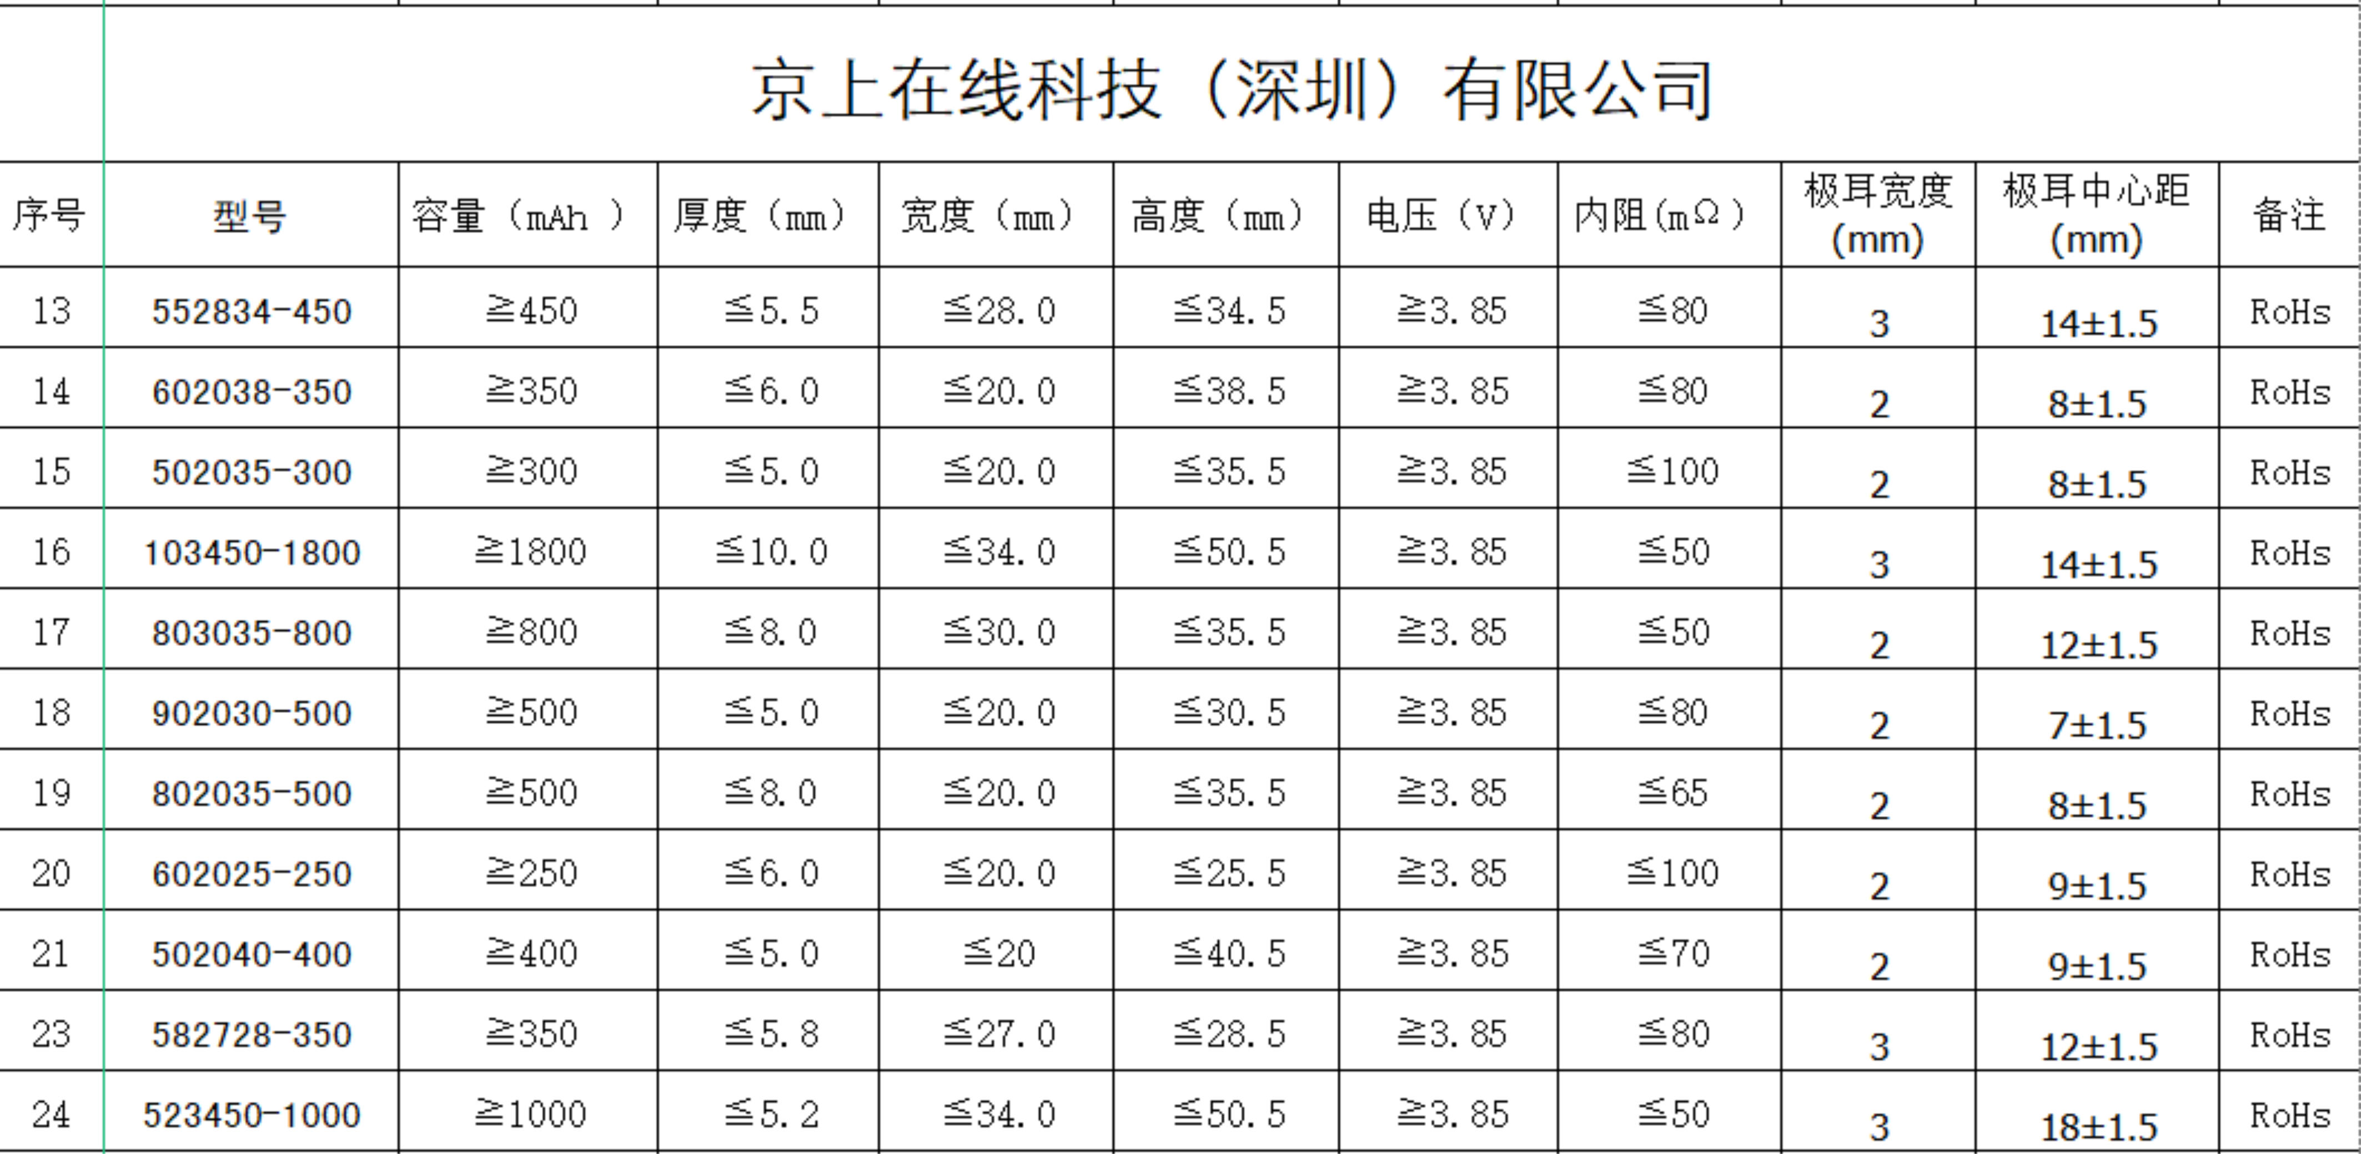
型/号/参/数
公司地址：深圳市龙华新区大浪街道浪口110号恒湖工业园厂房一楼 联系电话：0755-2738 7139 137 1409 8681

Slide 11
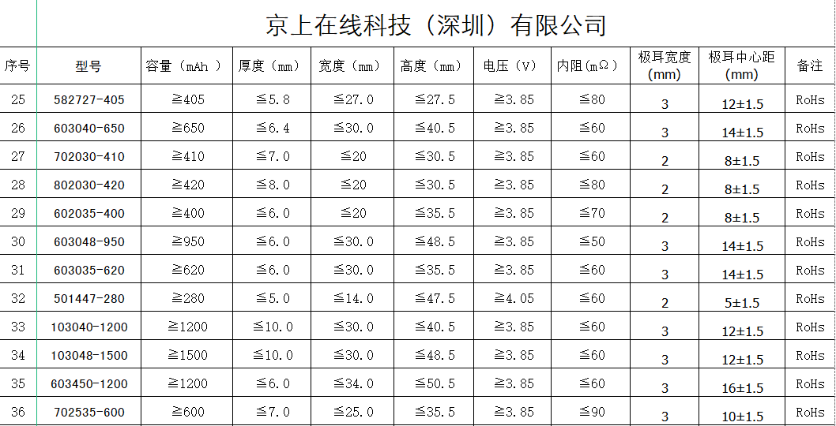
型/号/参/数
公司地址：深圳市龙华新区大浪街道浪口110号恒湖工业园厂房一楼 联系电话：0755-2738 7139 137 1409 8681

Slide 12
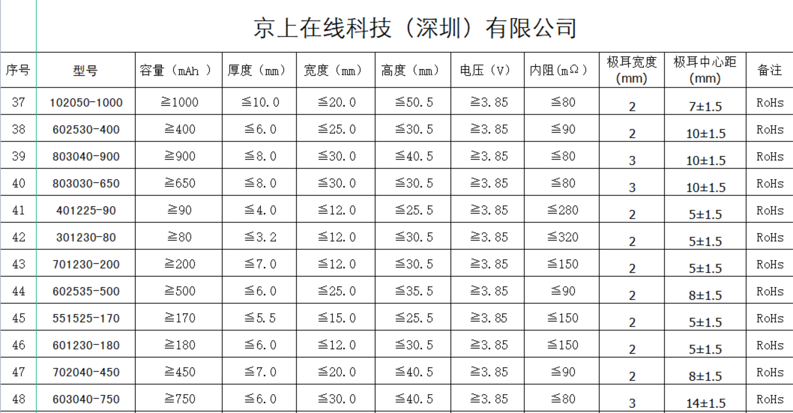
型/号/参/数
公司地址：深圳市龙华新区大浪街道浪口110号恒湖工业园厂房一楼 联系电话：0755-2738 7139 137 1409 8681

Slide 13
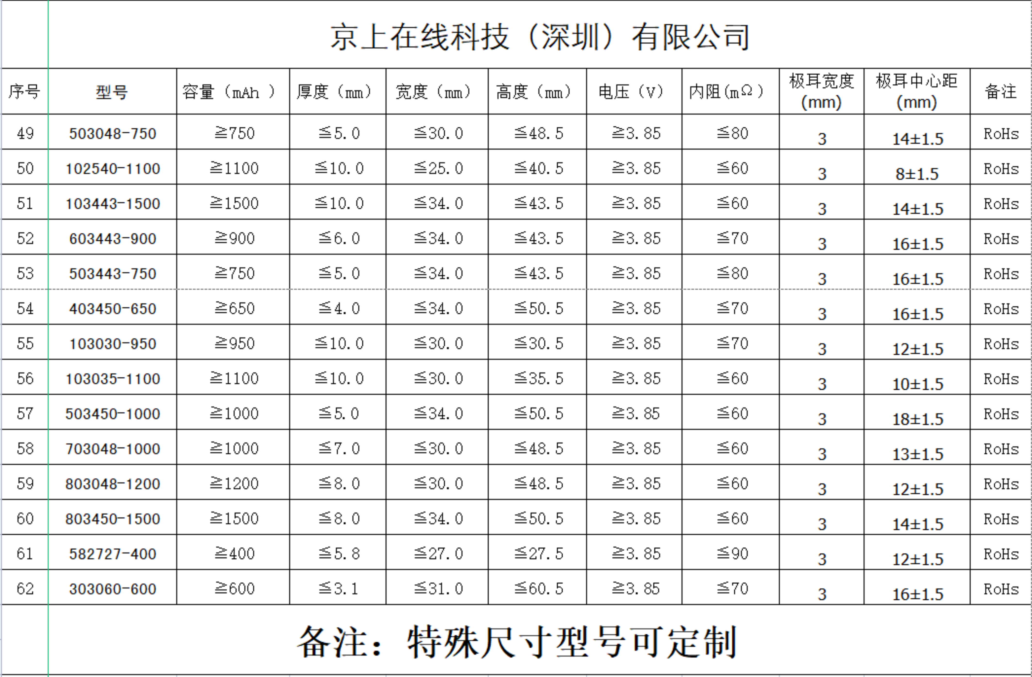
型/号/参/数
公司地址：深圳市龙华新区大浪街道浪口110号恒湖工业园厂房一楼 联系电话：0755-2738 7139 137 1409 8681

Slide 14
感谢聆听
137 1409 8681
1097438529@qq.com
1097438529
公司地址：深圳市龙华新区大浪街道浪口110号恒湖工业园厂房一楼 联系电话：0755-2738 7139 137 1409 8681

